Slide 1
常用网页布局

Slide 2

学习目标
了解固定宽度布局的特点
了解可变宽度布局的特点

Slide 3
学习内容
固定宽度布局
  固定宽度布局是把网页中的每一块区域都限制好固定的尺寸，网页的结构不会因为浏览器宽度、高度的改变而发生变化。以下是两种常见的固定宽度布局：
  1）两栏固定宽度布局
  2）三栏固定宽度布局

Slide 4
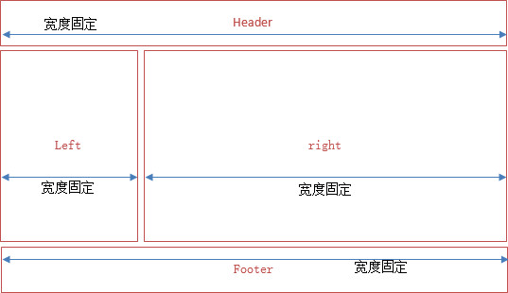
学习内容
固定宽度布局
  1）两栏固定宽度布局
    两栏固定宽度布局指网页的头部、主体和页脚三个部分的宽度固定，并且中间主体被划分为左右两栏，两栏的宽度也是固定的

Slide 5
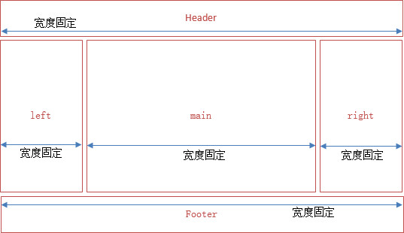
学习内容
固定宽度布局
  1）三栏固定宽度布局
    三栏固定宽度布局指网页的头部、主体和页脚三个部分的宽度固定，并且中间主体被划分为左中右三栏，三栏的宽度是分别固定的。

Slide 6
学习内容
可变宽度布局
  可变宽度布局是能够根据浏览器的宽度改变而自动改变的布局，具有良好的适应性。以下是两种常见的可变宽度布局：
  1）单侧固定的可变宽度布局
  2）双侧固定的可变宽度布局

Slide 7
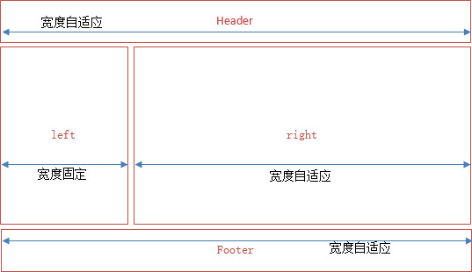
学习内容
可变宽度布局
  1）单侧固定的可变宽度布局
    单侧固定的可变宽度布局指头部、主体和页脚三个部分的宽度可变，并且中间主体被划分为左右两栏，其中宽度较小的栏（例如左侧栏）宽度固定，宽度较大的栏（例如右侧栏）宽度可变。

Slide 8
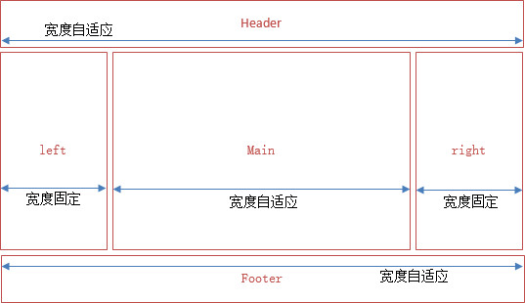
学习内容
可变宽度布局
  1）双侧固定的可变宽度布局
    双侧固定的可变宽度布局指头部、主体和页脚三个部分的宽度可变，并且中间主体被划分为左中右三栏，其中宽度较小的左、右侧栏宽度固定，宽度较大的中间栏宽度可变。

Slide 9
学习内容
固定宽度布局，无论浏览者的屏幕分辨率多大，都能看到和其他浏览者同样的页面宽度。适用于内容相对稳定，变化较少的网页，便于设计师把握页面的整体设计。
可变宽度布局，为用户提供了更灵活便利的浏览方式，对网页内容具有良好的适应能力。适合内容多变，且内容的量差异较大的网页使用。

Slide 10
小 结
固定宽度布局和可变宽度布局各自适用的场合不同，需要根据网页设计需求来选择。
可变宽度布局由于其良好的适应能力，应用范围越来越广。

Slide 11

思 考
可变宽度布局中，宽度可变的部分是否可以不受限制？

